Slide 1
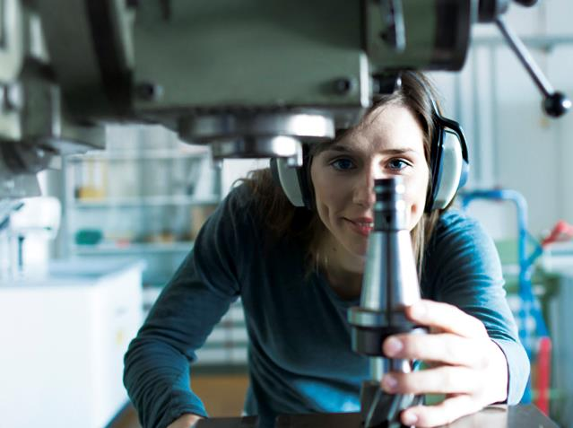



Slide 2


28.000
2.200
2.000
6.700
58.000
estudiantes de grado y máster
doctorandos
personal
de administración
y servicios
titulados
de grado
y máster
alumni
^{Líderes}
^{en inserción}
^{laboral de calidad}
La UPC es líder en la inserción laboral de sus titulados, que, a menudo, empiezan la carrera profesional desde las prácticas que realizan durante los estudios.
Al año de titularse, el 93 % de las personas que han cursado los estudios en la UPC ya trabajan.
3.100
personal docente e investigador
61 M€
ingresos por proyectos
de I+D+i (2017)
20
207
46
3.000
283 M€
centros docentes
grupos de investigación
programas
de doctorado
estudiantes de formación permanente
presupuesto 2018
64
67
234
800
grados
másteres
programas de formación permanente
nuevos convenios
y proyectos de investigación

Slide 3
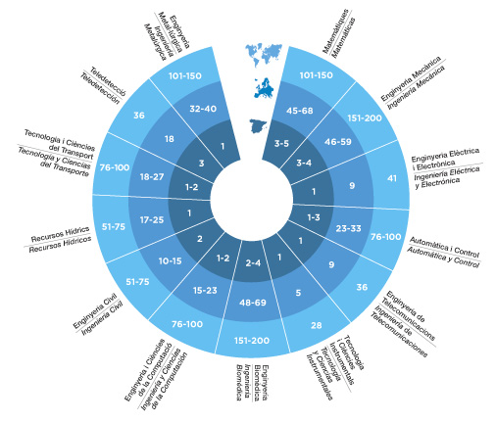
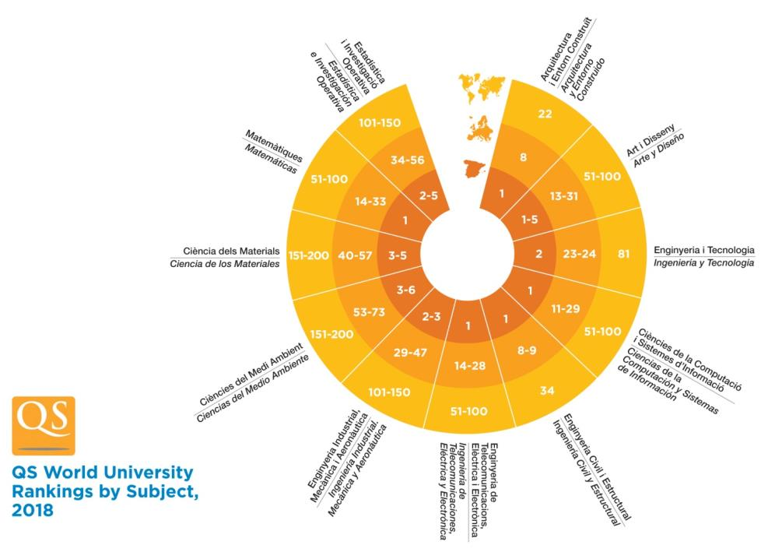

LA UPC EN LOS RANKINGS INTERNACIONALES

Slide 4
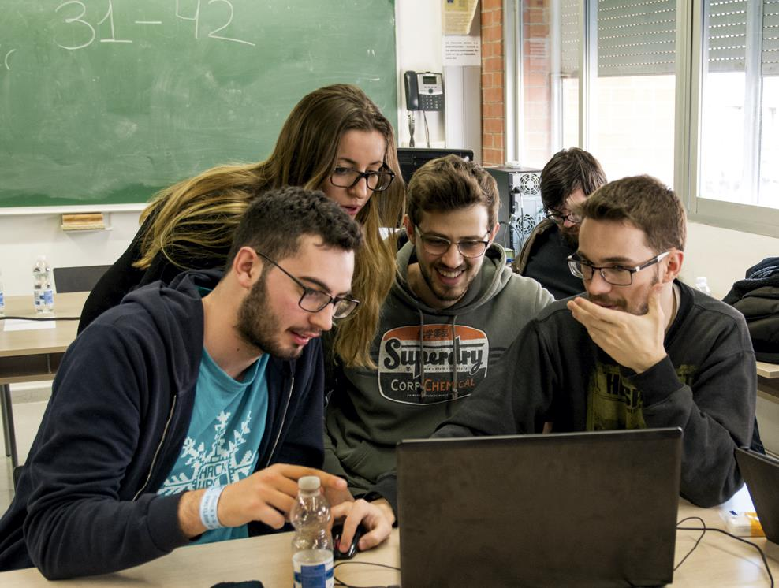

Estudiantes en la HackUPC, la hackatón más importante del Estado.

Slide 5

Un 83 % de las personas que se titulan en la UPC afirman que volverían a matricularse en la misma universidad.
Esta afirmación es fruto de una particular manera de entender la docencia
en la que el estudiante es el principal protagonista. Una sólida formación teórica combinada con la posibilidad de participar en un gran número de proyectos reales y un peso importante de las prácticas son rasgos característicos de la formación UPC. La formación se singulariza en las escuelas y facultades con su propio sello.
58.000
alumni
30.200
estudiantes de grado, máster universitario
y doctorado
500
4.700
doctorados
estudiantes
en prácticas
en empresas
6.700
#mésdonesUPC
La comunidad trabaja activamente para visibilizar e incentivar la
presencia de la mujer en el ámbito STEAM (Science, Technology, Engineering, Art & Mathematics).
3.000
700
Equipo femenino de vela de la Facultad de Náutica
^{de Barcelona.}
titulados de grado
y máster universitario
estudiantes
en programas
de movilidad
instituciones de educación superior con acuerdos de intercambio de estudiantes

Slide 6
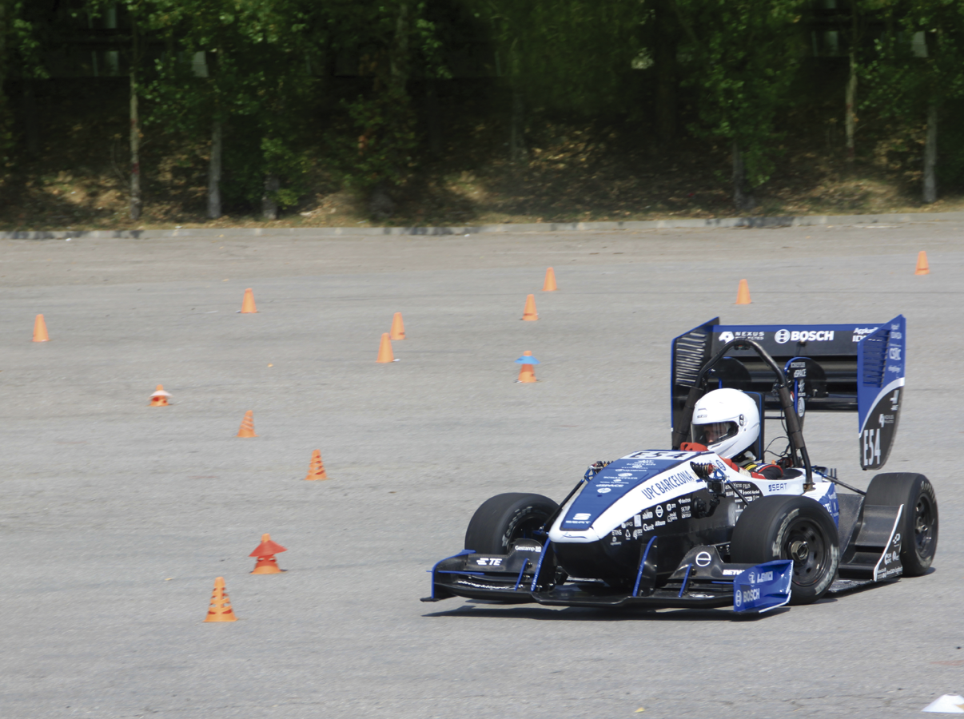

Pruebas dinámicas en el Cicuito Barcelona-Catalunya del monoplaza CAT11e del equipo ETSEIB Motorsport

Slide 7
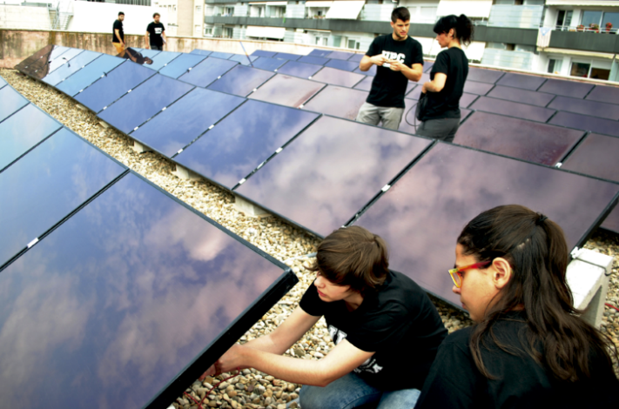
Líderes en captación de recursos
La UPC es la universidad líder del Estado en captación
de recursos en el marco del proyecto Horizon 2020.
Aproximadamente, unos 800 nuevos proyectos y convenios
se suman cada año a la actividad de los investigadores.
El talento de la comunidad investigadora, la red de instalaciones
y equipos y el espíritu de colaboración a través de las alianzas establecidas con otros centros de investigación e investigadores de todo el mundo, son la clave de la estrategia de la investigación UPC.
1.900
artículos
publicados
en revistas
científicas
130
distinciones cientificotécnicas recibidas
Estudiantes instalando placas fotovoltaicas en la ESEIAAT.
10
360
centros
de investigación de la red TECNIO
tesis doctorales leídas
20
15
centros específicos
de investigación
entidades vinculadas de investigación

Slide 8
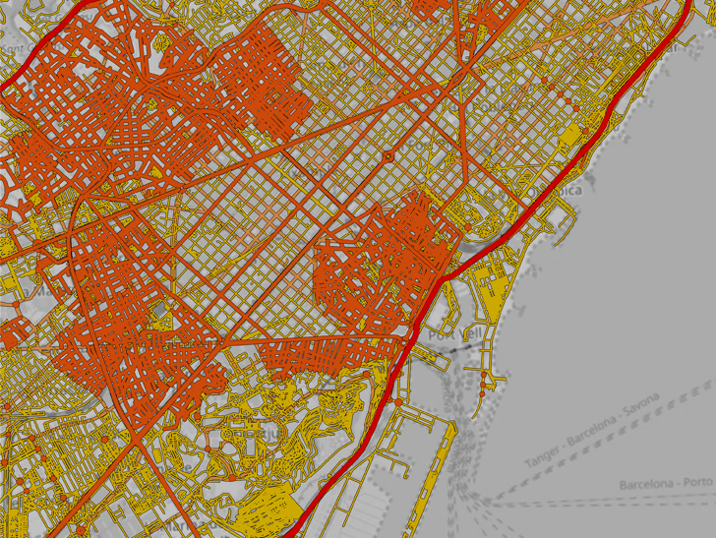

CARNET, movilidad urbana del futuro con Volkswagen y SEAT.

Slide 9
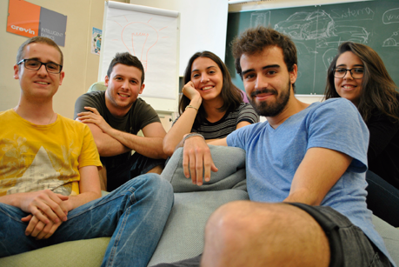
En los últimos años, la UPC ha consolidado su papel como agente clave para el progreso de una economía que cada vez más se basa en el conocimiento y la innovación. La Universidad ha afianzado su rol como agente de transformación para las empresas y ha ido tejiendo una red de empresas vinculadas a la Universidad que están dando lugar a proyectos con grandes corporaciones —como el proyecto CARNET, en torno a la urban mobility— y con pequeñas empresas que desean avanzar, por ejemplo, hacia la industria 4.0 de la mano de la internet de las cosas.
La UPC es una universidad con vocación de colaboración con otras universidades de prestigio, instituciones y consorcios nacionales
e internacionales. Presente en 14 redes internacionales, la comunidad UPC impulsa cada curso nuevas sinergias que multiplican las capacidades y el impacto de la Universidad.
Ideas que serán empresas se gestan en los espacios Emprèn.
2.800
52
empresas
y entidades
con convenio
de colaboración
patentes registradas
13
La fórmula Emprèn UPC
El espíritu emprendedor es una constante
en la formación UPC que aspira a proporcionar conocimientos y herramientas a fin de que la comunidad genere nuevos proyectos empresariales. Los espacios Emprèn ofrecen el ecosistema para desarrollar futuras empresas.
10
cátedras
de empresa
empresas de base tecnológica creadas

Slide 10
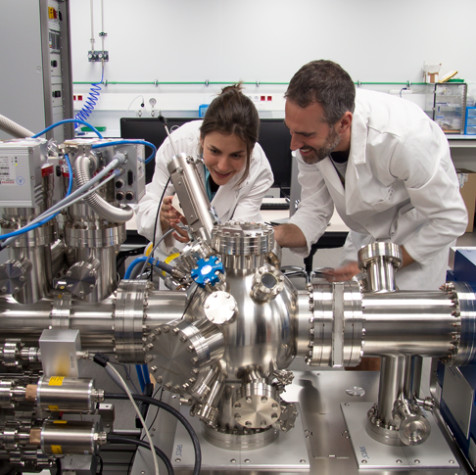
4
cátedras UNESCO
Càtedra UNESCO
de Direcció Universitària (CUDU)
Càtedra UNESCO
de Mètodes Numèrics en Enginyeria
Càtedra UNESCO de Sostenibilitat
Càtedra UNESCO en Tècnica i Cultura
400
convenios de cooperación académica con instituciones internacionales
50
^{Centro de Investigación}
en Ciencia e Ingeniería Multiescala de Barcelona.
convenios
de doble titulación internacional con 30 universidades

Slide 11
La upc en las redes internacionales
· AUIP. Asociación Universitaria Iberoamericana de Postgrado
· CASA. Consortium for Advanced Studies Abroad
· CESAER. Conference of European Schools for Advanced Engineering Education and Research
· CINDA. Centro Interuniversitario de Desarrollo
· CLUSTER. Consortium Linking Universities of Science and Technology for Education and Research
· EUA. European University Association
· GUNI. Global University Network for Innovation
^{· Magalhães}
^{· RedEmprendia}
· RMEI. Réseau Méditerranéen des Écoles d’Ingénieurs
· TELESCOPI. Red de Observatorios de Buenas Prácticas de Dirección Estratégica Universitaria
^{en Latinoamérica y Europa}
· T.I.M.E. Top Industrial Managers for Europe
· UNITECH International Society Network
^{· Universia}
^{INNOENERGY}
^{Comunidad de conocimiento}
e innovación (Knowledge and Innovation Community, KIC) impulsada por el European Institute
of Innovation and Technology (EIT) para fomentar la innovación en el ámbito de las energías sostenibles.
^{UP4}
Alianza de las cuatro universidades politécnicas del Estado: la Universidad Politécnica de Madrid, la Universidad Politécnica de Cartagena, la Universitat Politècnica de València y la Universitat Politècnica de Catalunya.
La UPC ha alcanzado un relevante grado de internacionalización
en todas sus actividades académicas.
^{SINO-SPANISH CAMPUS}
Campus universitario creado conjuntamente con la Universidad Politécnica de Madrid en la Universidad de Tongji (China).

Slide 12
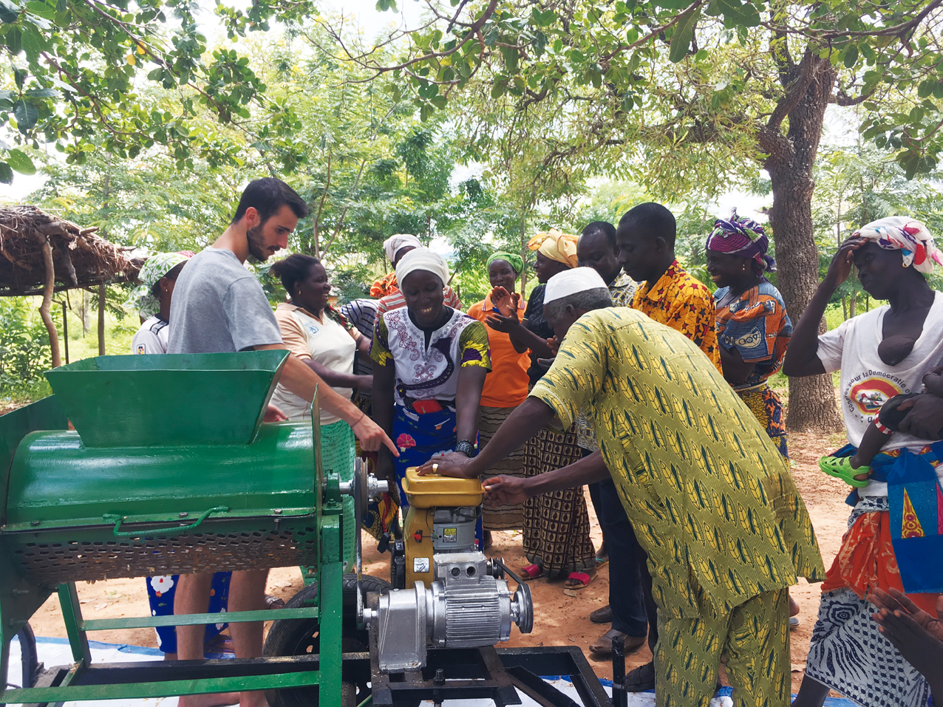

El Centro de Cooperación
para el Desarrollo promueve
proyectos de voluntariado internacional.

Slide 13

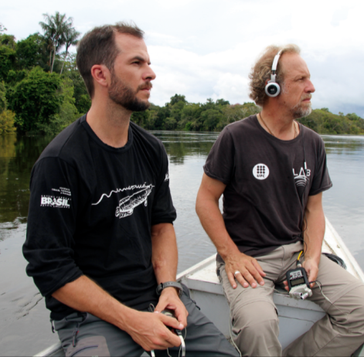
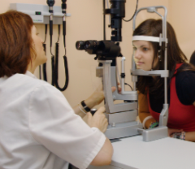
La comunidad UPC mantiene un alto grado de
implicación en la resolución de los retos del planeta.
Cada curso, unas 200 personas ponen su conocimiento
al servicio de proyectos de cooperación internacional,
que canaliza el Centro de Cooperación para el Desarrollo. El compromiso UPC es también un compromiso local
y ofrece respuestas a las necesidades más próximas.
59
proyectos de cooperación
para el desarrollo
y la sensibilización en 29 países
Compromiso global
Una parte importante de las
actividades de la UPC están
alineadas con los Objetivos
de Desarrollo Sostenible
(ODS) de la Agenda 2030
de las Naciones Unidas (ONU).
17.166
alumnos de primaria
y secundaria participan en actividades STEAM (Science, Technology, Engineering,
Art and Mathematics) organizadas por la UPC
Compromiso local
Una muestra es la
iniciativa Miradas Solidarias,
a través de la cual el Centro
Universitario de la Visión
ofrece atención especializada
en salud visual a personas en
situación de vulnerabilidad.
Proyecto Providence: monitorizar la selva amazónica
para conservar la biodiversidad.
Centro Universitario de la Visión.

Slide 14
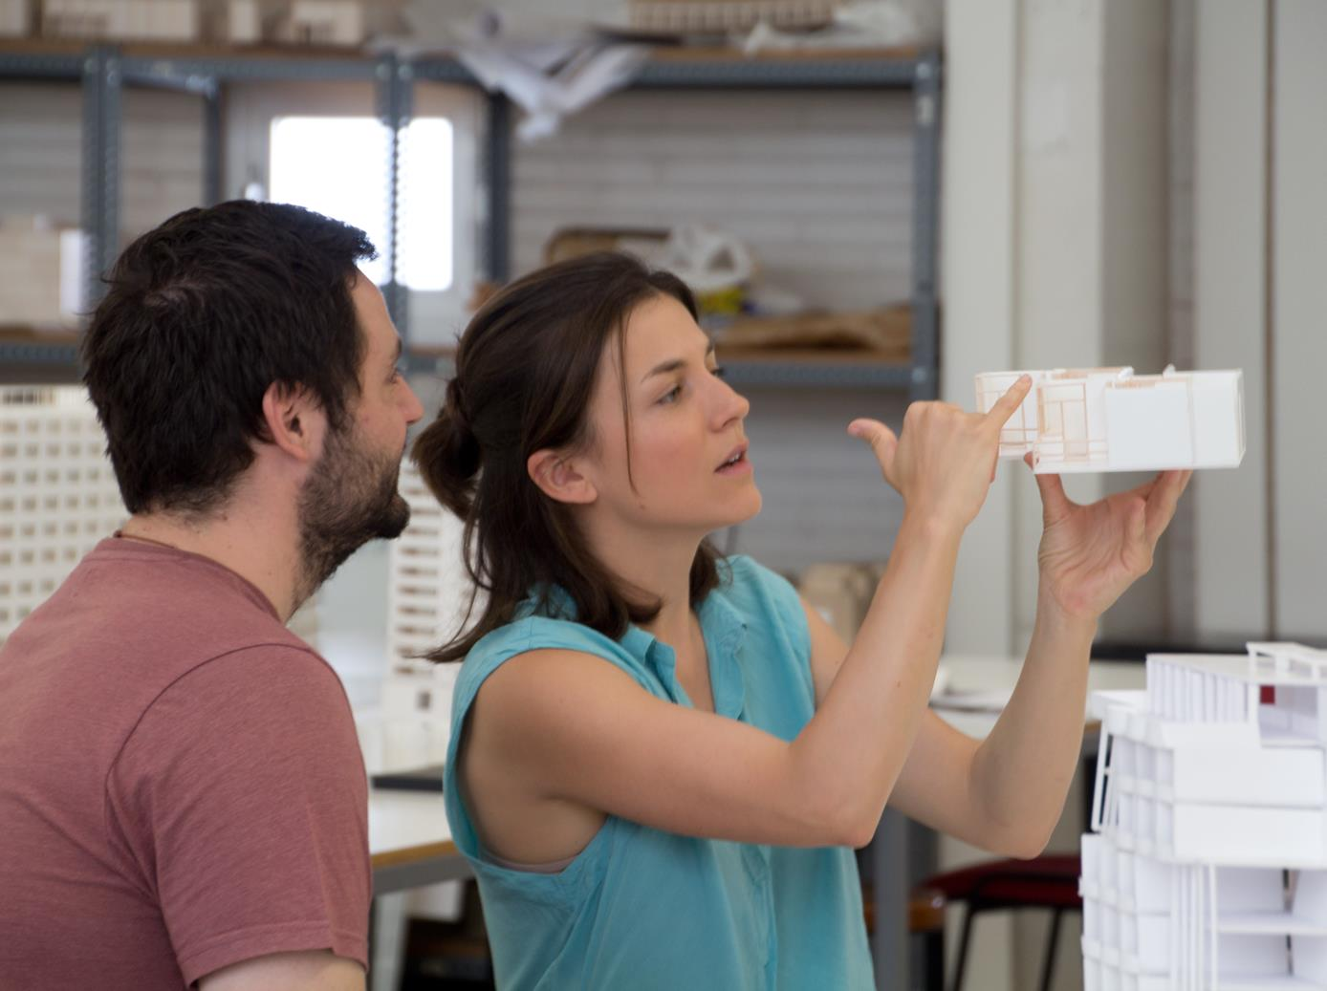
Taller de maquetas de la Escuela Técnica Superior de Arquitectura del Vallès (ETSAV).

Slide 15
GRAdoS UNIVERSITARIoS 2018-2019
ARQUITECTURA, URBANISMO Y EDIFICACIÓN
· Arquitectura Técnica y Edificación. EPSEB
^{· Estudios de} ^{Arquitectura. ETSAB, ETSAV}
^{CIENCIAS APLICADAS}
· Ciencia e Ingeniería de Datos. ETSETB-FIB-FME
· Ciencias y Tecnologías del Mar, menciones en Ciencias
e Ingeniería del Mar / Tecnologías del Mar. EPSEVG-ESAB-ETSECCPB
· Economía + Estadística. FME (doble titulación interuniversitaria UB-UPC)
· Estadística. FME (interuniversitario UB-UPC)
^{· Ingeniería Física. ETSETB}
^{· Matemáticas. FME}
CIENCIAS Y TECNOLOGÍAS DE LA SALUD
^{· Ingeniería Biomédica. EEBE}
^{· Óptica y Optometría. FOOT}
^{DISEÑO Y TECNOLOGÍA MULTIMEDIA}
· Video Game Design and Development. CITM
· Diseño y Desarrollo de Videojuegos. CITM
· Diseño, Animación y Arte Digital. CITM
^{· Multimedia. CITM}
^{GESTIÓN Y ORGANIZACIÓN DE} ^{EMPRESAS}
· Industrial Technologies and Economic Analysis. ETSEIB (interuniversitario UPC-UPF)
· Administración y Dirección de Empresas. EAE, EUNCET*
· Ciencias y Tecnologías Aplicadas al Deporte y al Acondicionamiento Físico. EUNCET*
· Márketing y Comunicación Digital. EAE, EUNCET*
^{* Centros docentes adscritos}
^{INGENIERÍA AEROESPACIAL}
· Ingeniería de Sistemas Aeroespaciales, menciones en:
Aeronavegación / Aeropuertos. EETAC
· Ingeniería de Sistemas Aeroespaciales+ Ingeniería de Sistemas de Telecomunicación o Ingeniería Telemática. EETAC (doble titulación)
· Ingeniería en Tecnologías Aeroespaciales. ESEIAAT
· Ingeniería en Vehículos Aeroespaciales. ESEIAAT
^{INGENIERÍA CIVIL}
^{· Civil Engineering. ETSECCPB}
^{· Ingeniería Civil. ETSECCPB}
· Ingeniería de Obras Públicas. ETSECCPB
· Ingeniería en Geoinformación y Geomática. EPSEB
· Ingeniería Geológica y Ambiental. ETSECCPB
^{(interuniversitario UPC-UB)}
^{· Ingeniería Minera. EPSEM}

Slide 16
GRADOS UNIVERSITARIOS 2018-2019
^{INGENIERÍA DE BIOSISTEMAS}
^{Y AGROALIMENTARIA}
· Ciencias Culinarias y Gastronómicas. ESAB
^{(interuniversitario UB-UPC)}
^{· Ingeniería Alimentaria. ESAB}
· Ingeniería de Ciencias Agronómicas, menciones en:
· Hortofruticultura y Jardinería / Producción Agropecuaria. ESAB
· Ingeniería de Sistemas Biológicos. ESAB
^{INGENIERÍA INDUSTRIAL}
· Industrial Technologies and Economic Analysis. ETSEIB
^{(interuniversitario UPC-UPF)}
^{· Ingeniería Biomédica. EEBE}
· Ingeniería de Automoción. EPSEM
· Ingeniería de Diseño Industrial y Desarrollo del Producto. EPSEVG, ESEIAAT
· Ingeniería de la Energía. EEBE
· Ingeniería de Materiales. EEBE
· Ingeniería de Tecnología y Diseño Textil. ESEIAAT
· Ingeniería Eléctrica. EEBE, EPSEVG, ESEIAAT
· Ingeniería Electrónica Industrial y Automática. EEBE, EPSEM, EPSEVG, ESEIAAT
· Ingeniería en Tecnologías Industriales. ESEIAAT, ETSEIB
· Ingeniería Mecánica. EEBE, EPSEM, EPSEVG, ESEIAAT
· Ingeniería Química. EEBE, EPSEM, ESEIAAT
INGENIERÍA DE LA TELECOMUNICACIÓN
· Ciencia e Ingeniería de Datos. ETSETB-FIB-FME
· Ingeniería de Sistemas Audiovisuales. ESEIAAT
· Ingeniería de Sistemas de Telecomunicación. EETAC
· Ingeniería de Sistemas TIC. EPSEM
· Ingeniería de Tecnologías y Servicios de Telecomunicación,
menciones en: Sistemas Audiovisuales / Sistemas de Telecomunicación / Sistemas Telemáticos. ETSETB
· Ingeniería Electrónica de Telecomunicación. ETSETB
· Ingeniería en Geoinformación y Geomática. EPSEB
· Ingeniería de Sistemas de Telecomunicación / Ingeniería Telemática + Ingeniería de Sistemas Aeroespaciales. EETAC
^{(doble titulación)}
· Ingeniería Telemática. EETAC
^{INGENIERÍA INFORMÁTICA}
· Bioinformatics. FIB (interuniversitariO UPF-UPC-UB)
· Ciencia e Ingeniería de Datos. ETSETB-FIB-FME
· Ingeniería de Sistemas TIC. EPSEM
· Ingeniería en Geoinformación y Geomática. EPSEB
. Ingeniería Informática, menciones en:
Computación / Ingeniería de Computadores / Ingeniería ^{del Software / Sistemas de} ^{Información. FIB /}
Tecnologías de la Información. EPSEVG, FIB
INGENIERÍA NAVAL, MARINA Y NÁUTICA
· Ingeniería en Sistemas y Tecnología Naval. FNB
· Náutica y Transporte Marítimo. FNB
^{· Tecnologías Marinas. FNB}

Slide 17
MáSTEReS UNIVERSITARIoS 2018-2019
ARQUITECTURA, URBANISMO Y EDIFICACIÓN
^{· Arquitectura}
· Construcción Avanzada en la Edificación
· Estudios Avanzados en Arquitectura-Barcelona (MBArch)
· Estudios Avanzados en Diseño-Barcelona (MBDesign)
^{· Gestión de la Edificación}
· Intervención Sostenible en el Medio Construido (MISMeC)
· Paisajismo-Barcelona (MBLandArch)
^{CIENCIAS APLICADAS}
· Erasmus Mundus / Photonics Engineering, Nanophotonics
and Biophotonics (Europhotonics)
· Estadística e Investigación Operativa (MESIO)
· Modelización Computacional Atomística y Multiescala en Física, Química y Bioquímica
· Seguridad y Salud en el Trabajo: Prevención de Riesgos Laborales
· Advanced Mathematics and Mathematical Engineering (MAMME)
^{· Computer Vision}
^{· Engineering Physics}
^{· Photonics}
^{· Pure and Applied Logic}
CIENCIAS Y TECNOLOGÍAS DE LA SALUD
^{· Ingeniería Biomédica}
· Optometría y Ciencias de la Visión
^{FORMACIÓN DE PROFESORADO}
^{Y ESTUDIOS DE GÉNERO}
· Estudios de Mujeres, Género y Ciudadanía
· Formación del Profesorado de Educación Secundaria Obligatoria
y Bachillerato, Formación Profesional y Enseñanza de Idiomas. Especialidades: Formación Profesional / Tecnología / Matemáticas
^{INGENIERÍA AEROESPACIAL}
· Aerospace Science and Technology (MAST)
· Applications and Technologies for Unmanned Aircraft Systems ^{(Drones)}
^{· Enginyeria Aeronàutica}
· Space and Aeronautical Engineering
^{INGENIERÍA CIVIL}
· Erasmus Mundus / Coastal and Marine Engineering
^{and Management (CoMEM)}
· Erasmus Mundus/Hydroinformatics & Water Management
^{(Euroaquae+)}
· Cadena de Suministro, Transporte y Movilidad
· Ingeniería de Caminos, Canales y Puertos
^{· Ingeniería de Minas}
^{· Ingeniería del Terreno}
· Ingeniería Estructural y de la Construcción
· Oceanografía y Gestión del Medio Marino
· Numerical Methods in Engineering
· Structural Analysis of Monuments and Historical Constructions (SAHC)
· Erasmus Mundus / Computational Mechanics

Slide 18
MÁSTERES UNIVERSITARIOS 2018-2019
INGENIERÍA DE BIOSISTEMAS Y AGROALIMENTARIA
^{· Acuicultura}
· Tecnologías Facilitadoras para la Industria Alimentaria y de Bioprocesos (KET4FOOD+BIO)
INGENIERÍA DE LA TELECOMUNICACIÓN
· Applications and Technologies for Unmanned Aircraft Systems
^{(Drones)}
· Applied Telecommunications and Engineering Management
^{(MASTEAM)}
^{· Electronic Engineering (MEE)}
· Telecommunication Engineering (MET)
^{INGENIERÍA INFORMÁTICA}
· Erasmus Mundus / Big Data Management and Analytics (BDMA)
^{· Ingeniería Informática}
^{· Artificial Intelligence}
· Innovation and Research in Informatics (MIRI)
INGENIERÍA NAVAL, MARINA Y NÁUTICA
· Gestión y Operación de Instalaciones Energéticas Marítimas
^{· Ingeniería Naval y Oceánica}
· Náutica y Gestión del Transporte Marítimo
^{INGENIERÍA INDUSTRIAL}
· Erasmus Mundus / Advanced Materials Science and Engineering (AMASE)
· Cadena de Suministro, Transporte y Movilidad
· Ciencia e Ingeniería de Materiales
· Estudios Avanzados en Diseño-Barcelona (MBDesign)
^{· Ingeniería Biomédica}
^{· Ingeniería de Automoción}
· Ingeniería de la Energía (vinculado al programa InnoEnergy)
^{· Ingeniería de Organización}
· Ingeniería de Sistemas Automáticos y Electrónica Industrial (MUESAEI)
^{· Ingeniería Industrial}
^{· Ingeniería Química}
^{· Ingeniería Textil y Papelera}
· Automatic Control and Robotics
· Nuclear Engineering (vinculat al programa InnoEnergy)
· Technology and Engineering Management
^{MEDIO AMBIENTE, SOSTENIBILIDAD}
^{Y RECURSOS NATURALES}
· Ciencia y Tecnología de la Sostenibilidad
^{· Ingeniería Ambiental}
· Ingeniería de los Recursos Naturales
· Intervención Sostenible en el Medio Construido (MISMeC)

Slide 19
^{programAs de doctorado}
²⁰¹⁸⁻²⁰¹⁹
ARQUITECTURA, URBANISMO Y EDIFICACIÓN
· Arquitectura, Energía y Medio Ambiente
· Gestión i Valoració Urbana i Arquitectònica
· Patrimonio Arquitectónico, Civil, Urbanístico y Rehabilitación
^{de Construcciones Existentes}
^{· Proyectos Arquitectónicos}
^{· Tecnología de la} ^{Arquitectura, de la} ^{Edificación}
^{y del Urbanismo}
^{· Teoría e Historia de la} ^{Arquitectura}
^{· Urbanismo}
^{CIENCIAS}
· Ciencia y Tecnología Aeroespaciales
· Estadística e Investigación Operativa
· Física Computacional y Aplicada
^{· Fotónica}
^{· Ingeniería Óptica}
^{· Matemática Aplicada}
· Tecnología Agroalimentaria y Biotecnología
^{INGENIERÍA CIVIL}
^{· Análisis Estructural}
^{· Ciencias del Mar}
^{· Ingeniería Ambiental}
^{· Ingeniería Civil}
· Ingeniería de la Construcción
^{· Ingeniería del Terreno}
· Ingeniería Náutica, Marina y Radioelectrónica Naval
· Ingeniería Sísmica y Dinámica Estructural
^{INGENIERÍA DE LAS TECNOLOGÍAS}
DE LA INFORMACIÓN Y LA COMUNICACIÓN
^{· Arquitectura de ComputadorEs}
^{· Bioinformática}
^{· Computación}
^{· Ingeniería Electrónica}
^{· Ingeniería Telemática}
^{· Inteligencia Artificial}
· Teoria de la Señal y Comunicaciones
· Erasmus Mundus / Information Technologies for Business Intelligence (IT4BI-DC)
^{INGENIERÍA INDUSTRIAL}
· Administración y Dirección de Empresas
· Automática, Robótica y Visión
· Cadena de Suministro y Dirección de ^{Operaciones}
· Ciencia e Ingeniería de los Materiales
^{· Ingeniería Biomédica}
· Ingeniería de Procesos Químicos
^{· Ingeniería Eléctrica}
· Ingeniería Mecánica, Fluidos y Aeronáutica
· Ingeniería Nuclear y de las Radiaciones Ionitzantes
^{· Ingeniería Térmica}
^{· Ingeniería Téxtil y Papelera}
^{· Polímeros y Biopolímeros}
· Recursos Naturales y Medio Ambiente
^{· Sistemas de} ^{Energía Eléctrica}
^{· Sostenibilidad}
· Erasmus Mundus / Environomical Pathways for Sustainable Energy Services (SELECT+)

Slide 20
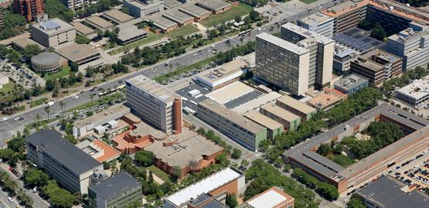
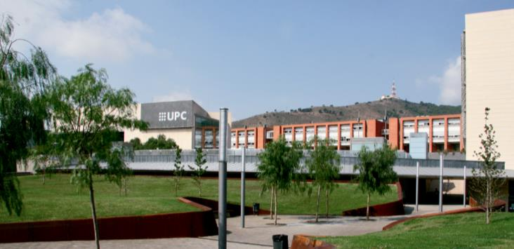
^{Centros docentes upc}
Barcelona
CAMPUS DIAGONAL SUD
. Escuela Politécnica Superior de Edificación de Barcelona. EPSEB
. Escuela Técnica Superior de Arquitectura de Barcelona. ETSAB
. Escuela Técnica Superior de Ingeniería Industrial de Barcelona. ETSEIB
. Facultad de Matemáticas y Estadística. FME
. Centro de Formación Interdisciplinaria Superior. CFIS
CAMPUS DIAGONAL NORD
. Escuela Técnica Superior de Ingenieros de Caminos, Canales y Puertos
de Barcelona. ETSECCPB
. Escuela Técnica Superior de Ingeniería de Telecomunicación
de Barcelona. ETSETB
. Facultad de Informática de Barcelona. FIB

Slide 21
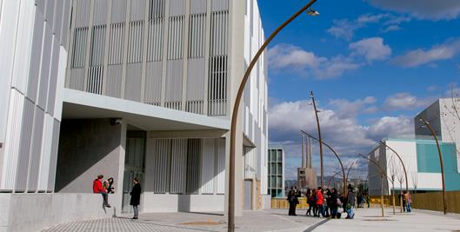
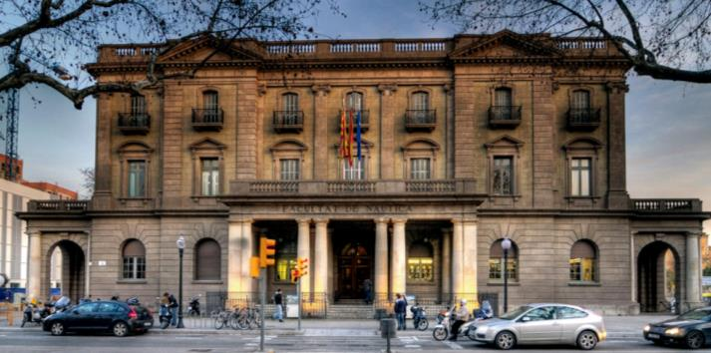
^{Centros docentes upc}
CAMPUS DIAGONAL-BESÒS
. Escuela de Ingeniería de Barcelona Este. EEBE
(Barcelona / Sant Adrià de Besòs)
CAMPUS DE NÁUTICA
. Facultad de Náutica de Barcelona. FNB

Slide 22

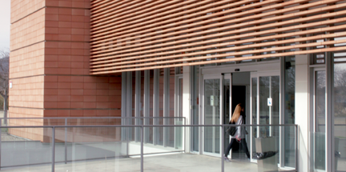
^{Centros docentes upc}
CAMPUS DE TERRASSA
. Escuela Superior de Ingenierías Industrial, Aeroespacial
y Audiovisual de Terrassa. ESEIAAT
. Facultad de Óptica y Optometría de Terrassa. FOOT
. Centro de la Imagen y la Tecnología Multimedia. CITM
CAMPUS DEL BAIX LLOBREGAT
. Escuela de Ingeniería de Telecomunicación y Aeroespacial
de Castelldefels. EETAC
. Escuela Superior de Agricultura de Barcelona. ESAB

Slide 23
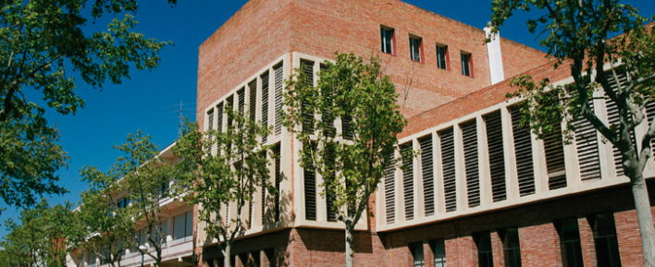
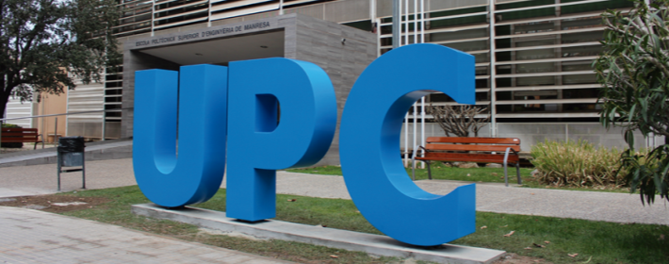
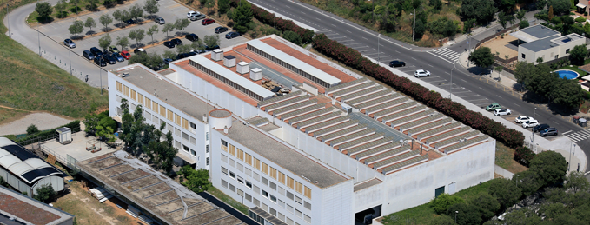
^{Centros docentes upc}
CAMPUS DE VILANOVA
I LA GELTRÚ
. Escuela Politécnica Superior de Ingeniería de Vilanova i la Geltrú. EPSEVG
CAMPUS DE MANRESA
. Escuela Politécnica Superior de Ingeniería de Manresa. EPSEM
CAMPUS DE SANT CUGAT
DEL VALLÈS
. Escuela Técnica Superior de Arquitectura del Vallès. ETSAV

Slide 24
^{estructura}
departamentos
INSTITUToS
· ^{Arquitectura de Computadores}
. Ciencia de los Materiales e Ingeniería Metalúrgica
· Ciencia e Ingeniería Náuticas
^{· Ciencias de la Computación}
· Estadística e Investigación Operativa
· Expresión Gráfica en la Ingeniería
^{· Física}
· Ingeniería Agroalimentaria y Biotecnología
^{· Ingeniería Civil y Ambiental}
· Ingeniería de Proyectos y de la Construcción
· Ingeniería de Servicios y Sistemas de Información
· Ingeniería de Sistemas, Automática e Informática Industrial
^{· Ingeniería Eléctrica}
^{· Ingeniería Electrónica}
^{· Ingeniería Mecánica}
· Ingeniería Minera, Industrial y TIC
^{· Ingeniería Química}
^{· Ingeniería Telemática}
^{· Ingeniería Textil y Papelera}
^{· Máquinas y Motores Térmicos}
^{· Matemáticas}
^{· Mecánica de Fluidos}
^{· Óptica y Optometría}
^{· Organización de Empresas}
^{· Proyectos Arquitectónicos}
· Resistencia de Materiales y Estructuras en la Ingeniería
· Tecnología de la Arquitectura
· Teoría de la Señal y Comunicaciones
· Teoria e Historia de la Arquitectura y Técnicas de Comunicación
· Urbanismo y Ordenación del Territorio
· ICE. Instituto de Ciencias de la Educación
· INTEXTER. Instituto de Investigación Textil y Cooperación Industrial
^{de Terrassa}
· IOC. Instituto de Organización y Control de Sistemas Industriales
· INTE. Instituto de Técnicas Energéticas
· ISUPC. Instituto Universitario de Investigación en Ciencia y Tecnologías de la Sostenibilidad
· ICFO. Instituto de Ciencias Fotónicas (entidad vinculada e instituto adscrito)
· IRI. Instituto de Robótica e Informática Industrial (titularidad UPC-CSIC)
· FLUMEN. Instituto en Dinámica Fluvial e Ingeniería Hidrológica
· IBEI. Instituto Barcelona de Estudios Internacionales (interuniversitario)
· IIEDG. Instituto Interuniversitario de Estudios de Mujeres y Género (interuniversitario)
GRUPO UPC
^{· Fundación CIM}
· ^{Fundación Centro de} Innovación y Tecnología (CIT UPC)
· Fundación Politècnica de Catalunya
· ^{IThinkUPC}
· Parque Mediterráneo de la Tecnología
· ^{UPCnet, SL}

Slide 25
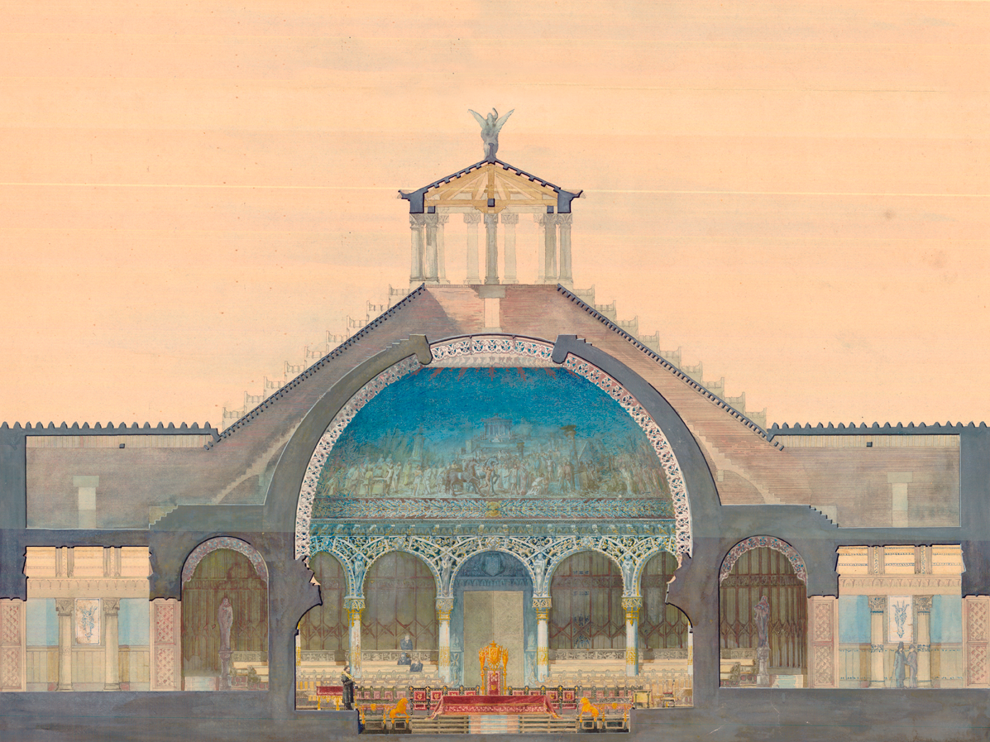

Proyecto de un paraninfo presentado por Gaudí
en 1877 en la Escuela Técnica Superior de Arquitectura
de Barcelona (ETSAB).

Slide 26
CENTRoS DE investigación TECNIO*
· CD6. Centro de Desarrollo de Sensores, Instrumentación y Sistemas
· CITCEA. Centro de Innovación Tecnológica en Convertidores Estáticos y Accionamientos
· CREB. Centro de Investigación en Ingeniería Biomédica
· DAMA-UPC. Data Management Group
· GCEM. Grupo de Compatibilidad Electromagnética
^{· INNOTEX. Innotex Center}
· LABSON. Laboratorio de Sistemas Oleohidráulicos y Neumáticos
· MCIA. Center for Innovation in Electronics, Motion Control and Industrial Applications
· SARTI. Centro de Desarrollo Tecnológico de Sistemas de Adquisición Remota y Tratamiento de la Información
· SEER. Sistemas Eléctricos de Energía Renovable
* Centros de investigación que pertenecen a la Red de Centros de Apoyo a la Innovación Tecnológica (TECNIO).

Slide 27
CENTRoS ESPECÍFICoS DE investigación (CER)
· CCABA. Centro de Comunicaciones Avanzadas de Banda Ancha
· CD6. Centro de Desarrollo de Sensores, Instrumentación y Sistemas
· CDPAC. Centro de Documentación de Proyectos de Arquitectura de Cataluña
· CEBIM. Centro de Biotecnología Molecular
· CERpIE. Centro Específico de Investigación y Desarrollo para la Mejora
^{e Innovación de las Empresas}
· CETpD. Centro de Estudios Tecnológicos para la Atención a la Dependencia
^{y la Vida Autónoma}
· CPSV. Centro de Política de Suelo y Valoraciones
· CRAL. Centro de Investigación y Servicios para la Administración Local
· CREB. Centro de Investigación en Ingeniería Biomédica
· CREMIT. Centro de Investigación de Motores e Instalaciones Térmicas
· CRnE. Centro de Investigación en Ciencia e Ingeniería Multiescala de Barcelona
· CS²AC-UPC. Supervision, Safety and Automatic Control
· IDEAI-UPC. Intelligent Data Science and Artificial Intelligence
· LaCàN. Centro Específico de Investigación de Métodos Numéricos
en Ciencias Aplicadas e Ingeniería
· LIM/UPC. Laboratorio de Ingeniería Marítima
· LITEM. Laboratorio para la Innovación Tecnológica de Estructuras y Materiales
· (MC2)-UPC. Mecánica de Medios Continuos y Computacional
· PERC-UPC. Centro de Investigación de Electrónica de Potencia UPC
· SSR-UPC - Smart Sustainable Resources
· TALP. Centro de Tecnologías y Aplicaciones del Lenguaje y el Habla

Slide 28
ENTIdAdeS VINCULADaS DE investigación
· BSC-CNS. Barcelona Supercomputing Center - Centro Nacional de Supercomputación
· CCP. Centro Catalán del Plástico
· CETaqua. Centro Tecnológico del Agua
· CIIRC. Centro Internacional de Investigación de los Recursos Costeros
· CIMNE. Centro Internacional de Métodos Numéricos en Ingeniería
· CREDA. Centro de Investigación en Economía y Desarrollo Agroalimentario
· CRM. Centro de Investigación Matemática
· CTM. Fundación CTM Centro Tecnológico
· CTTC. Centro Tecnológico de Telecomunicaciones de Cataluña
^{· FMA. Fundación Miquel Agustí}
^{· i2CAT. Fundación i2CAT}
· IBEC. Instituto de Bioingeniería de Cataluña
· ICFO. Instituto de Ciencias Fotónicas
· IEEC. Instituto de Estudios Espaciales de Cataluña
· IREC. Instituto de Investigación en Energía de Cataluña

Slide 29
EMPRESaS y ENTIdAdeS PATROCINADORaS
PATROCINADORES DE EXCELENCIA
PATROCINADORES
^{· Abertis}
^{· COMEXI Group}
^{· Fundació Cellex}
^{· GIRBAU Group}
^{· ICL Iberia}
^{· Obra Social “la Caixa”}
^{· Banco Santander}
^{· SEAT}
^{· AMES}
^{· Construccions RUBAU}
^{· COPISA Grup}
^{· Endesa}
^{· FCC Construcción}
^{· JG Ingenieros}
^{· Mecalux}
^{· OHL}
· SOADCO (Klockner Implant System)
^{· Telefónica}
COLABORADORES
^{· Accenture}
^{· Agbar}
· Agrupació Catalana de Tèxtil i Moda
^{· Ajuntament de Castelldefels}
^{· Ajuntament d’Igualada}
^{· ASEMAS}
· Asociación de Investigación de las Industrias del Curtido y Anexas
· Asociación Química Española de la Industria del Cuero
· Bernecker & Rainer Automatización Industrial
^{· BOSCH}
^{· Covestro}
^{· DENSO}
^{· Dow Chemical Ibérica}
^{· dSPACE}
^{· Everis}
^{· FIB Alumni-Cercle Fiber}
^{· Fundació Caixa d’Enginyers}
· Fundació per a la Innovació Tèxtil d’Igualada
^{· Fundació Resa Campus}
^{· Fundación ONCE}
^{· Gestamp}
^{· HNA}
^{· HP}
^{· Ibertrac}
^{· La Mútua dels Enginyers}
^{· La Vanguardia}
^{· Lear Corporation}
^{· Mapro}
^{· Naturgy}
^{· PILZ}

Slide 30
CÁTEDRAS DE EMPRESA PREMIUM
· Cátedra Abertis - UPC de Gestión de Infraestructuras del Transporte y Seguridad Viaria
· Cátedra Círculo de Infraestructuras - UPC (COPISA, FCC, OHL, Construccions Rubau)
· Cátedra Girbau Group - UPC en Investigación e Innovación en Tecnología de Lavandería Industrial
· Cátedra ICL - UPC en Minería Sostenible
· Cátedra Manel Xifra Boada - UPC en Investigación e Innovación en Tecnología de la Producción de Envases Flexibles
· Cátedra SEAT - UPC de Excelencia e Innovación en Automoción para la Movilidad Sostenible
CÁTEDRAS DE EMPRESA
· A³ - UPC Chair in Leather, Fashion and Textile Innovation
· Cátedra AMES Group - UPC en Diseño e Innovación de Nuevos Biomateriales
· Cátedra Endesa Red - UPC de Innovación Energética
· Cátedra Grupo JG Ingenieros - UPC para el Estudio de la Sostenibilidad en los Edificios
· Cátedra Klockner-UPC en Implantología y Prótesis Dental
· Cátedra Mecalux UPC de Automatismos e Innovación para la Logística
· Cátedra Telefónica-UPC de Análisis de la Evolución y las Tendencias Futuras de la Sociedad de la Información
CÁTEDRAS unesco
· Cátedra UNESCO de Dirección Universitaria (CUDU)
· Cátedra UNESCO de Métodos Numéricos en Ingeniería
· Cátedra UNESCO de Sostenibilidad
· Cátedra UNESCO en Técnica y Cultura

